Slide 1
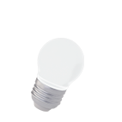
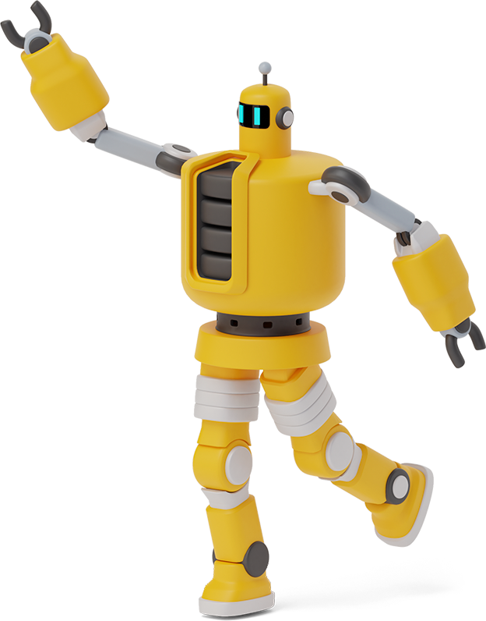
Sensores ultrasónicos como herramienta para mejorar la movilidad de personas con dificultad visual en la ciudad de Cúcuta

Slide 2
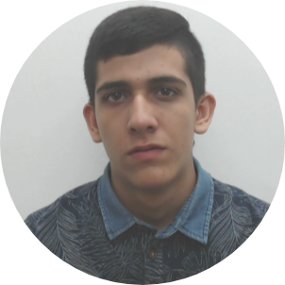
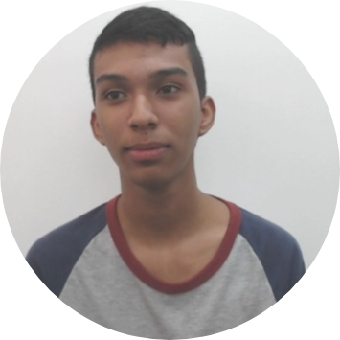
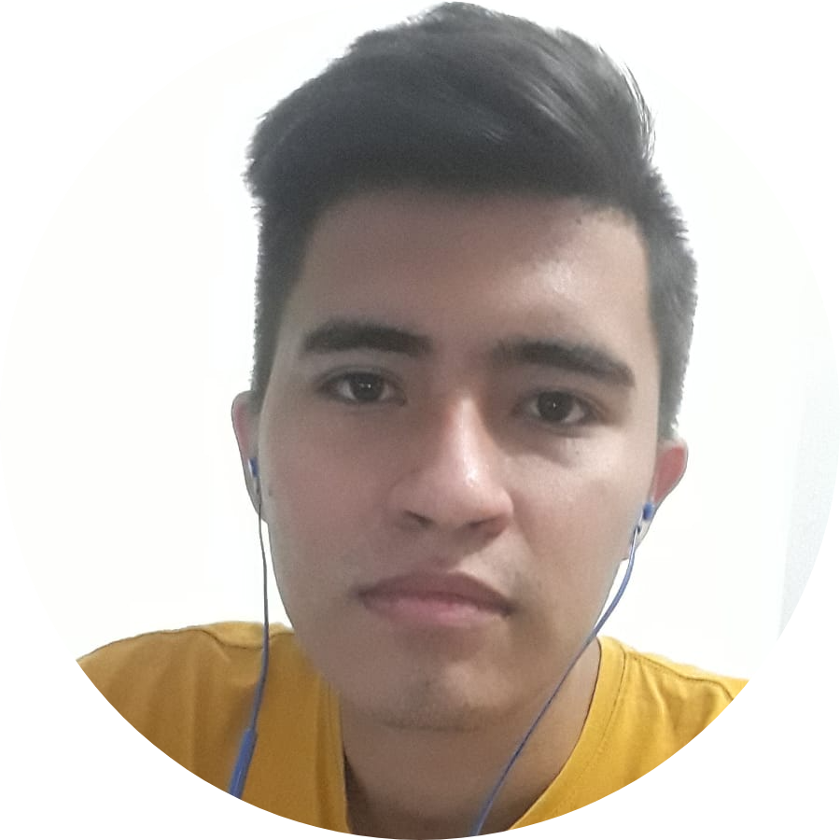
Equipo de trabajo
DAVID ALEJANDRO LOPEZ AGUIRRE 1151815
VICTOR MANUEL MONSALVO SUAREZ 1151801
REINALDO SALAZAR BELTRAN 1151812

Slide 3

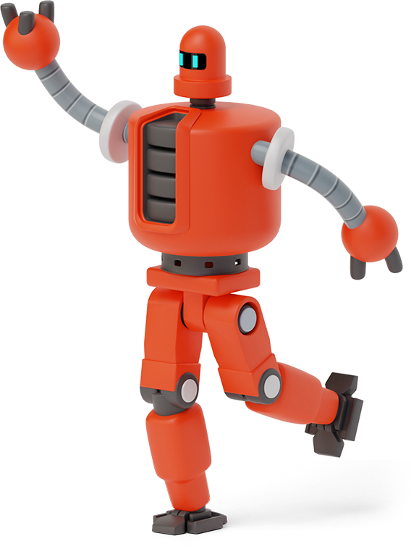
PLANTEAMIENTO DEL PROBLEMA
?
Según el Censo 2018, 1.948.332 personas con discapacidad visual habitan en Colombia, esto equivale al 4,1 % de toda la población, y debido a los escases económica del país muchos de ellos se ven obligados a utilizar cualquier aparato para ir indicando su camino por las carreteras.

Slide 4
FORMULACIóN DEL PROBLEMA
¿?
¿Qué mecanismos o tecnologías podemos utilizar para ayudar a las personas con discapacidad visual y problemas económicos en la ciudad de Cúcuta?

Slide 5
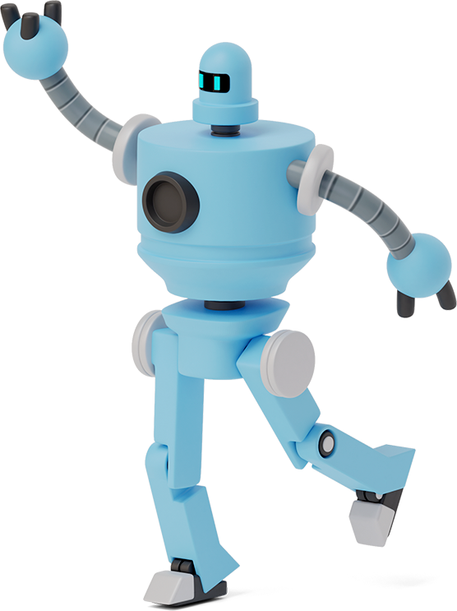
OBJETIVO GENERAL
“Desarrollar Mackup Digital de un bastón para personas no videntes de la ciudad de Cúcuta, utilizando la electrónica para mejorar la experiencia de movilidad de dichas personas”.

Slide 6

Objetivos especificos
Investigar sobre los diferentes tipos de sensores electrónicos nos ayudarían a el mejoramiento del bastón
Utilizar placa de Arduino digital para realizar la programación y integración de componentes correspondientes.
1
3
2
4
Realizar Mackup en 3D del bastón
Implementar el diseño electrónico en la pagina tinkercad

Slide 7
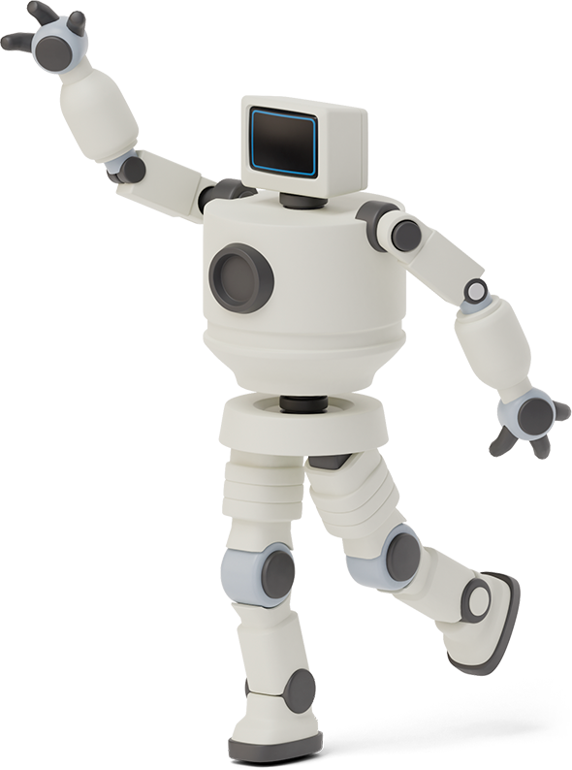

alcance
1. En el proyecto se desarrollará un diseño digital de la propuesta de bastón para personas no videntes.
2. Se utilizará la pagina tinkercad para organizar la parte electrónica del proyecto.
3. Inicialmente vamos a plantear la idea para las personas no videntes de la ciudad de Cúcuta.
4. NO se realizará el bastón de manera física, solo su diseño Digital.
5. Se usará una placa de Arduino digital para realizar la programación correspondiente.
6. El diseño digital estará pensado en elementos físicos reciclables para un menor costo.
7. Con este bastón daremos a conocer una nueva oportunidad para mejorar su movilidad a las personas no videntes.

Slide 8
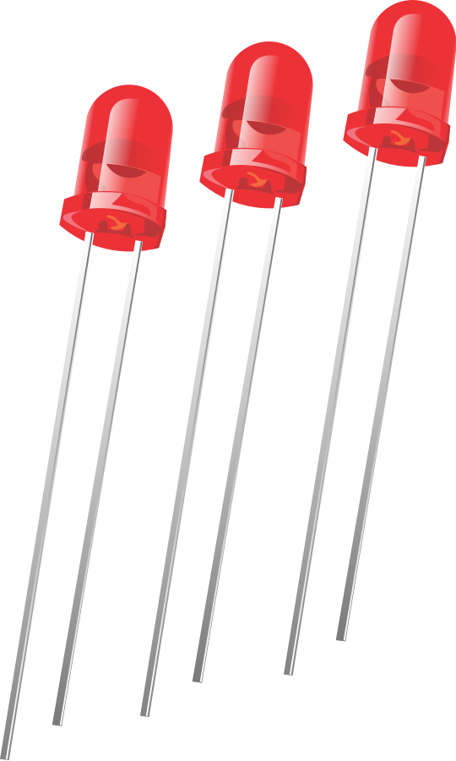
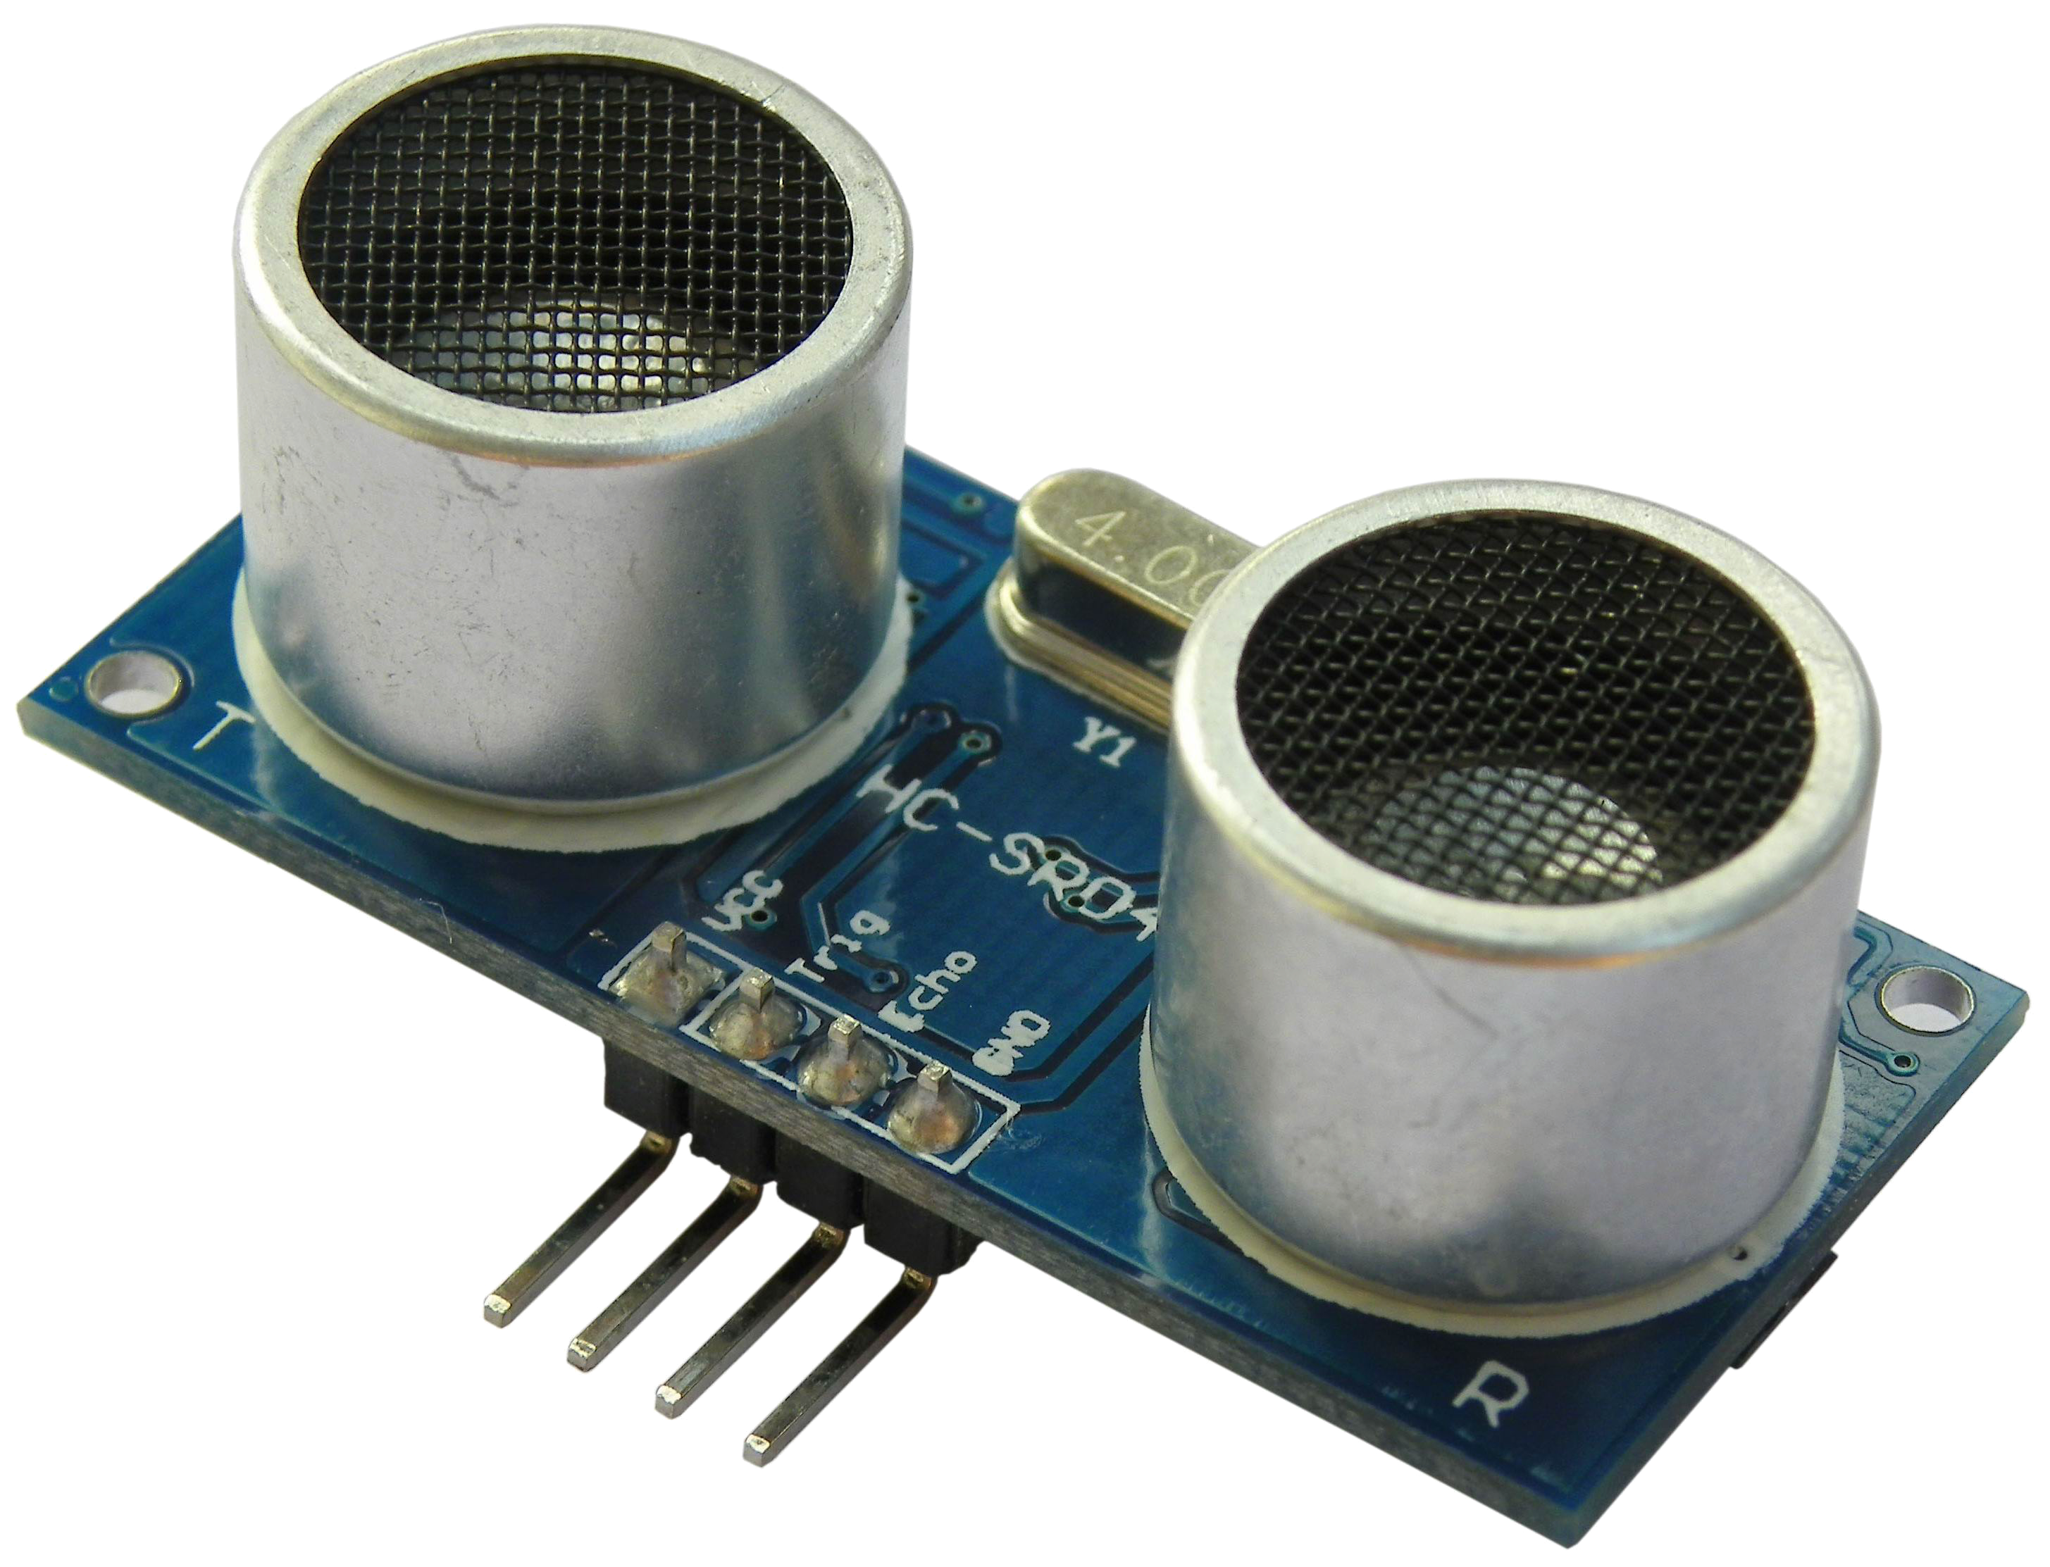
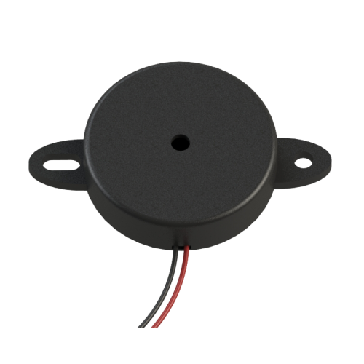
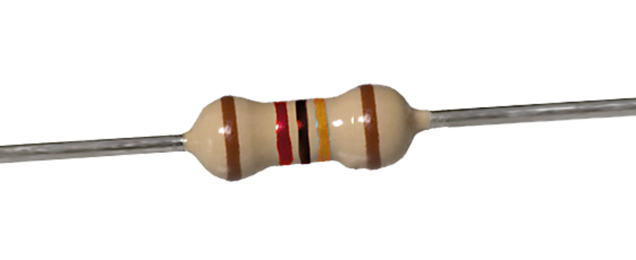
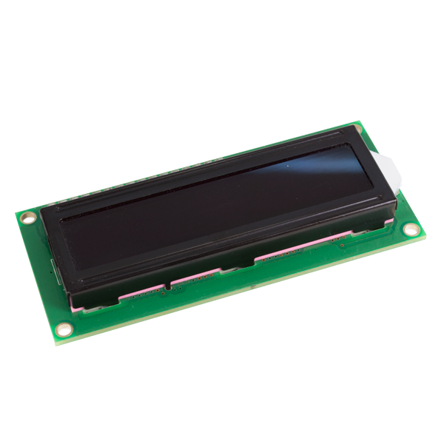

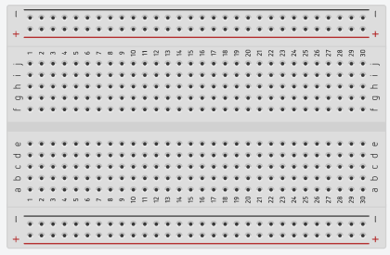
COMPONENTES ELECTRONICOS
LED
Sensor ultrasónico HC-SR04
BUZZER
Resistencia
Lcd 16x2
R3
Placa de prueba

Slide 9
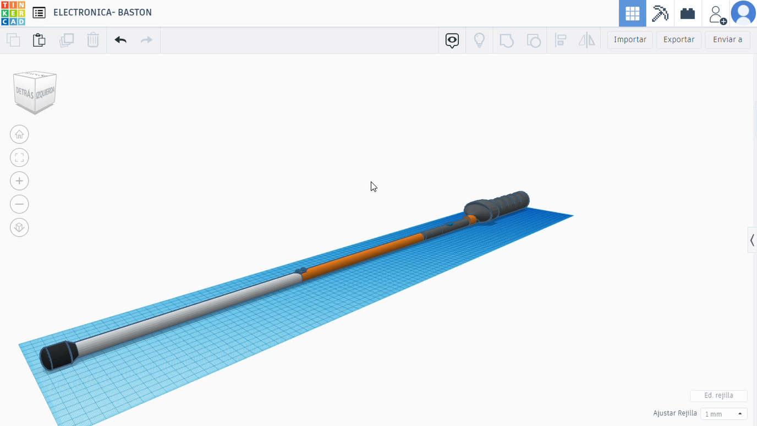
Estructura de la herramienta

Slide 10
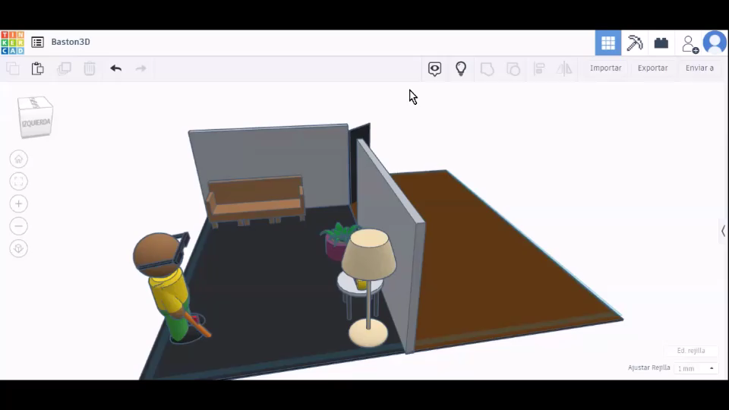
resultados prácticos que se espera conseguir al finalizar el proyecto

Slide 11
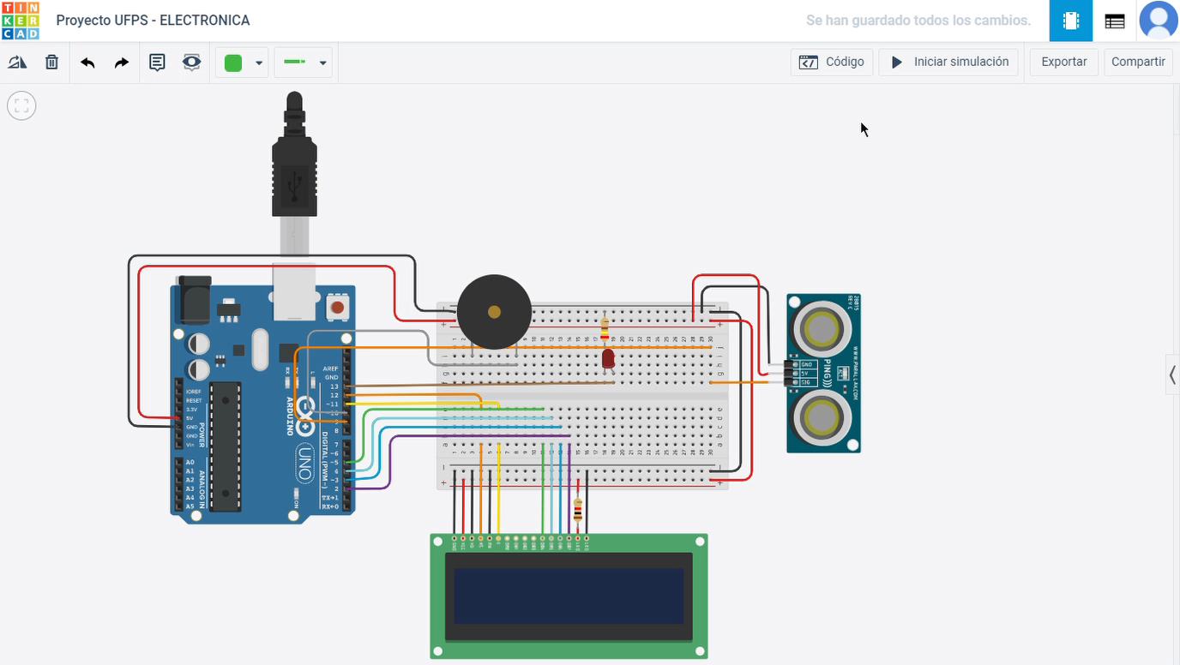
Simulación electrónica

Slide 12
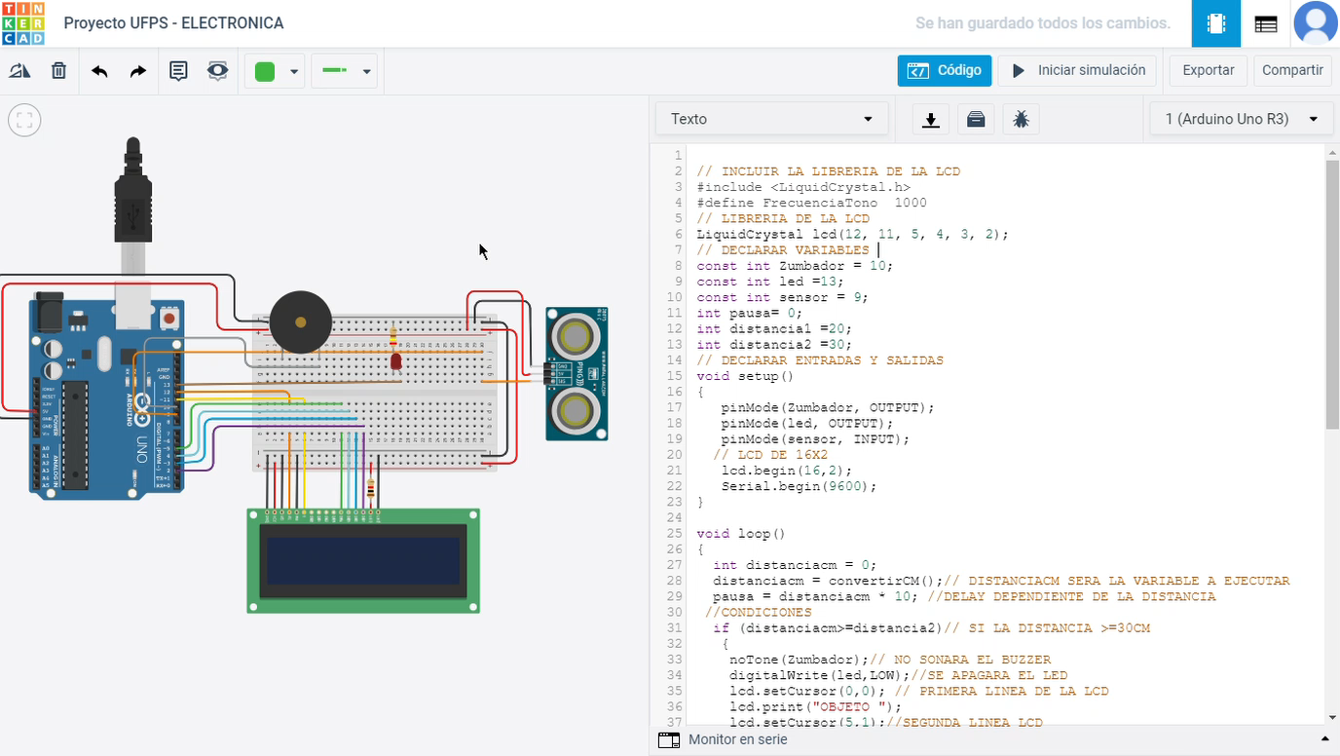
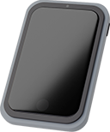
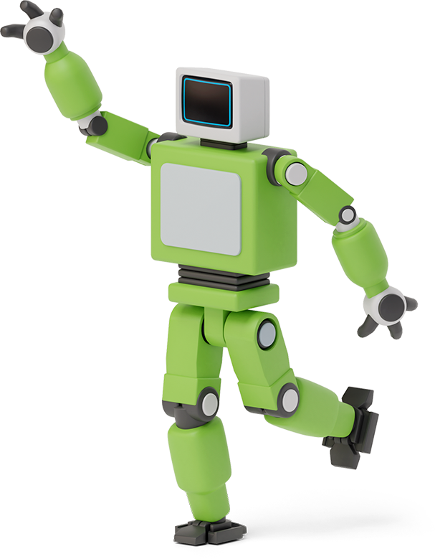

Codigo en arduino

Slide 13
El proyecto es innovador ya que utiliza un sistema rvae
Resistente
Son materiales reciclables pero de una muy buena calidad para que el usuario se sienta agusto.
VELOZ
Al avisarle al usuario que esta frente a un obstáculo se desviara mas fácilmente y llegara de punto A a punto B de una manera mas rápida.
r
v
El usuario podrá estar bastante tranquilo ya que estos sensores tienen un nivel de proximidad excelente.
AMIGABLE
La mayoría de su estructura estará hecha en materiales reciclables es mucho mas económico con respecto al mercado
ECONOMICO
a
e

Slide 14

gracias

